Slide 1


반려동물의
건강지킴이
OUTBACK DOG HOUSE
반려동물의 체중 및 습관 관리
체온 관리 하우스

Slide 2
Before
Start
약 2.5배 증가

Slide 3
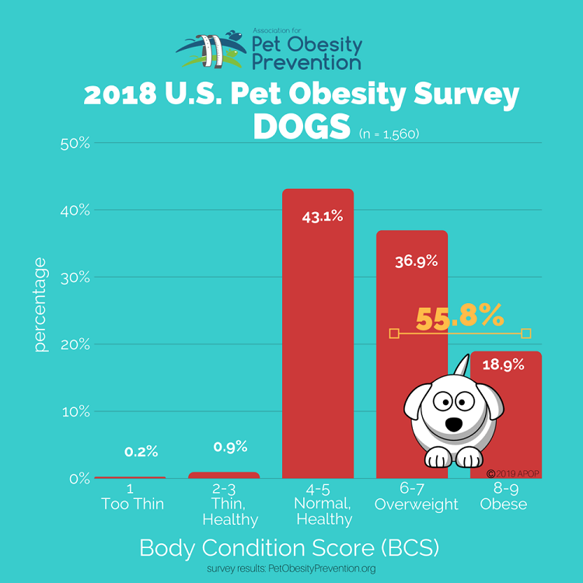
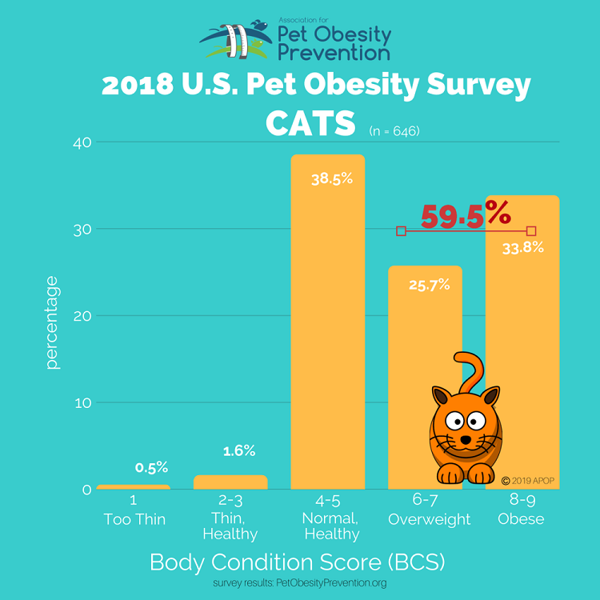
Before
Start
Notes:
우리나라도 예외는 아닌지라 2015년 반려견 건강관리 조사 결과에 따르면
무려 40%의 반려견이 과체중이거나 비만상태였다고 합니다.
그럼에도 불구하고 과체중, 비만 보호자의 절반은 제대로 인식하는 못할 뿐만 아니라 심지어 귀엽다고 생각하며 행복해 한다는 조사 결과도 있는데요,
생각보다 높은 비율의 강아지와 고양이가 과체중 또는 비만상태이고,
생각보다 높은 비율로 보호자들이 제대로 된 현실 인지를 못하고 있습니다.

Slide 4
형제견의 경우 비만견이 정상보다 수명이 2년 짧음
비만 고양이는 정상보다 사망률 3배
Before
Start
Notes:
우리나라도 예외는 아닌지라 2015년 반려견 건강관리 조사 결과에 따르면
무려 40%의 반려견이 과체중이거나 비만상태였다고 합니다.
그럼에도 불구하고 과체중, 비만 보호자의 절반은 제대로 인식하는 못할 뿐만 아니라 심지어 귀엽다고 생각하며 행복해 한다는 조사 결과도 있는데요,
생각보다 높은 비율의 강아지와 고양이가 과체중 또는 비만상태이고,
생각보다 높은 비율로 보호자들이 제대로 된 현실 인지를 못하고 있습니다.

Slide 5
또한 강아지의 경우 골관절염, 디스크, 심폐기능에도
영향을 끼치며 고양이의 경우 당뇨, 비뇨기계질환,
골관절염 등 질환의 위험이 있다.
Before
Start
Notes:
우리나라도 예외는 아닌지라 2015년 반려견 건강관리 조사 결과에 따르면
무려 40%의 반려견이 과체중이거나 비만상태였다고 합니다.
그럼에도 불구하고 과체중, 비만 보호자의 절반은 제대로 인식하는 못할 뿐만 아니라 심지어 귀엽다고 생각하며 행복해 한다는 조사 결과도 있는데요,
생각보다 높은 비율의 강아지와 고양이가 과체중 또는 비만상태이고,
생각보다 높은 비율로 보호자들이 제대로 된 현실 인지를 못하고 있습니다.

Slide 6
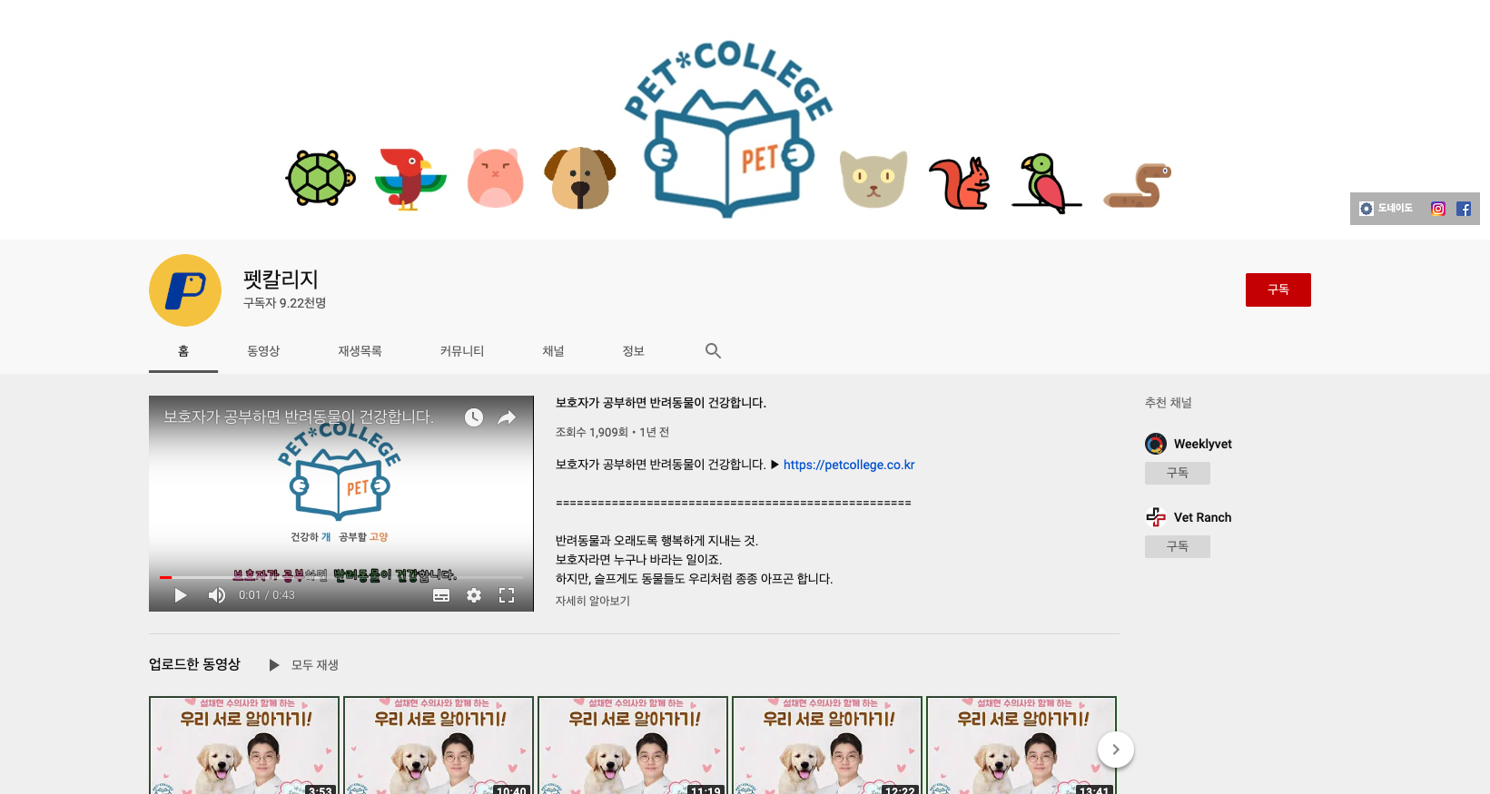
Advice
완벽한 솔루션 제작을 위해
펫칼리지 운영 수의사님의
자문을 얻고 진행

Slide 7
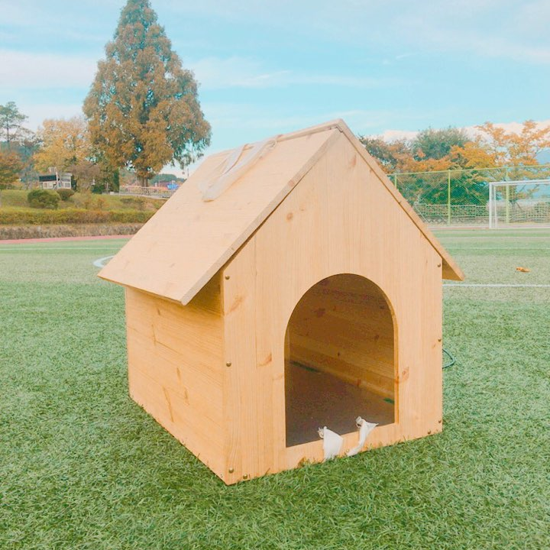
OUTBACK
DOG HOUSE
항시 몸무게 측정
체온 유지 기능
노래를 통한 심리적 안정

Slide 8
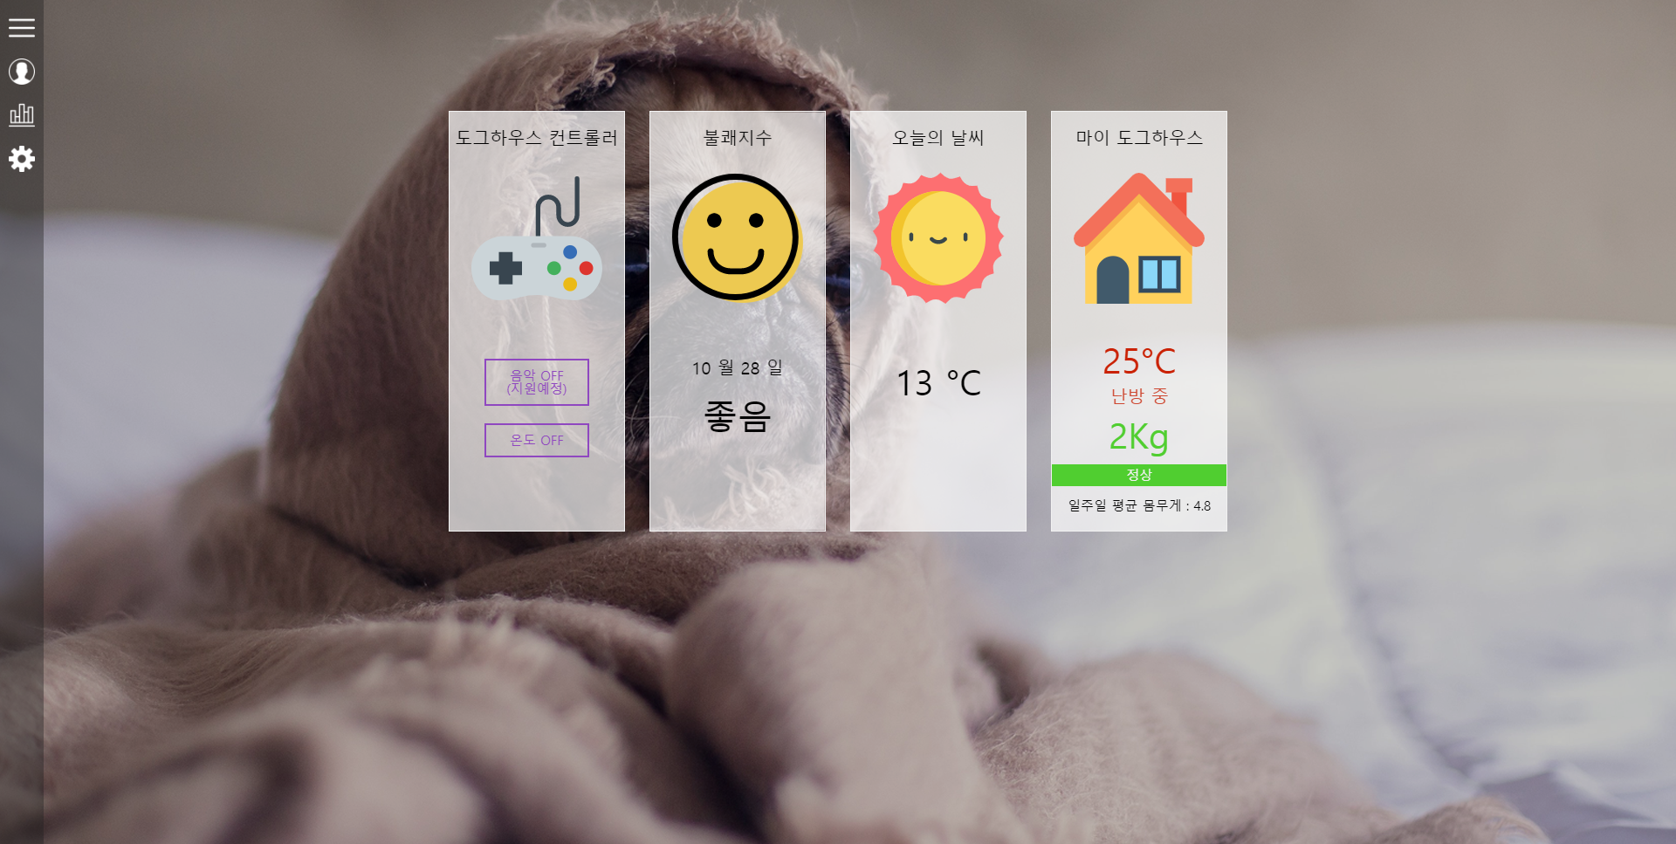
Control WEB
보호자 페이지에서는
반려동물의 상태를
실시간으로 볼 수 있다.

Slide 9
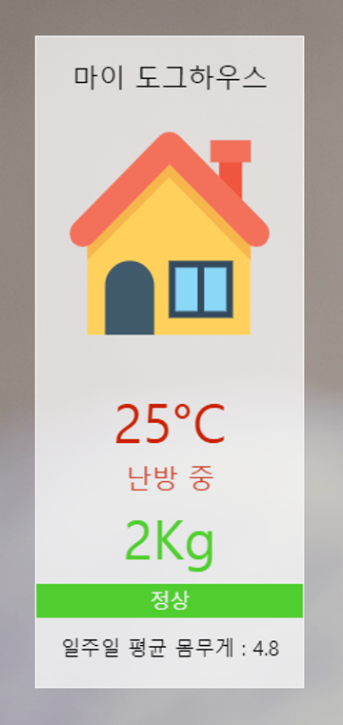
Control one’s
Weight
매일매일 몸무게 측정을
통하여 건강 이상징후 발견

Slide 10
Maintaining
Temperature
반려동물이 집에 들어온
경우 적절한 온도 제공

Slide 11
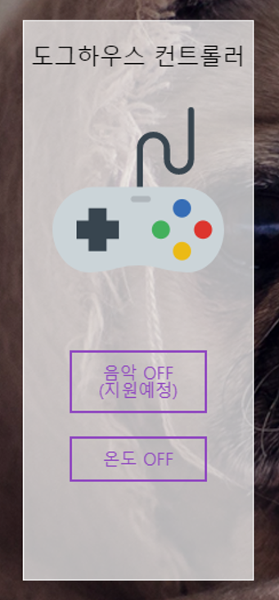
Play
Song
음악을 통해 반려동물의
심리적 안정 기대

Slide 12
Advantage
이상징후 감지
심리적 안정 제공
뭄무게 변화를 감지하여
이상징후를 먼저 감지
노래와 적절한 온도를 제공함으로
심리적인 안정을 제공
무게 데이터 활용
수집되는 무게 데이터를 통하여
적절한 반려동물의 몸무게 빅데이터화

Slide 13




Development
데이터베이스
회원 정보 관리
시리얼 통신을 통하여
데이터베이스로 통신을 하여
난방 및 센서의 플래그를
통신함.
날씨정보와 애완동물 종에 따른
평균데이터를 가져와
사용자에게 제공.
몸무게의 평균 값을 계산하여
애완동물의 상태를
파악, 보호자에게 알림.

Slide 14

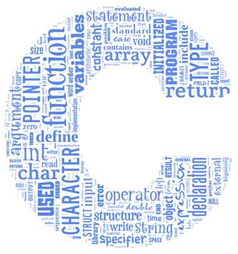
Development
아두이노와
라즈베리를 통하여
플래그들을
데이터베이스로 전달

Slide 15
Development

Slide 16



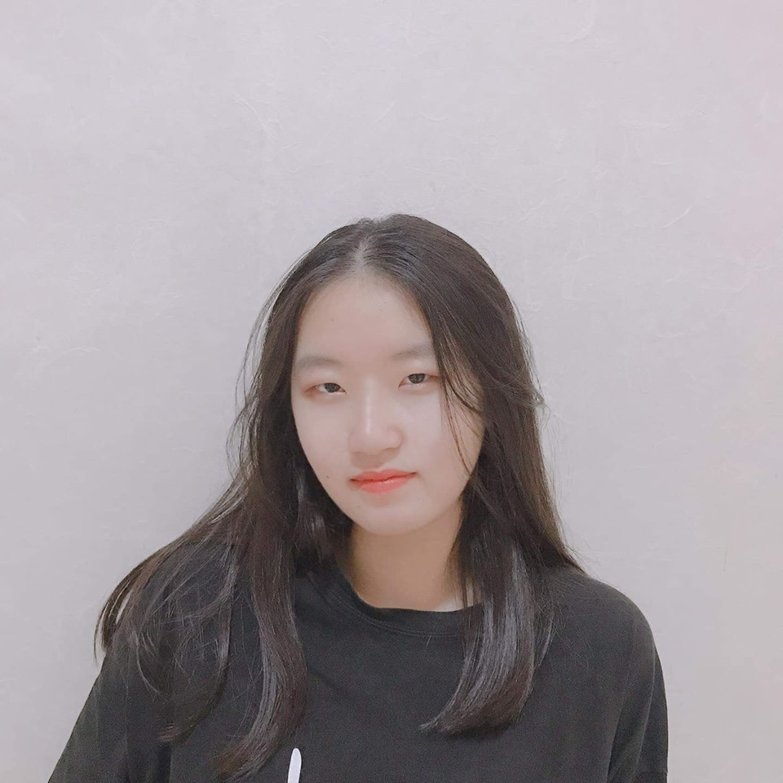

Team
여동엽
전인성
최정민
이서연
이지민
회로설계 , 하드웨어 제작 ,시제품 제작
펌웨어 개발
(CPP)
웹 기획 및
프론트엔드 개발
디자인 및
프론트엔드 개발
웹 서버 개발 및
DB구현

Slide 17
Thank
You
감사합니다.

